Slide 1
实验23 计数、译码、显示电路
  一、实验目的
1．了解集成电路计数器的逻辑功能及使用方法。
2．了解七段显示译码器和七段显示器（数码管）的使用和检测方法。
3．掌握用集成计数器组成N进制计数器的方法。

Slide 2
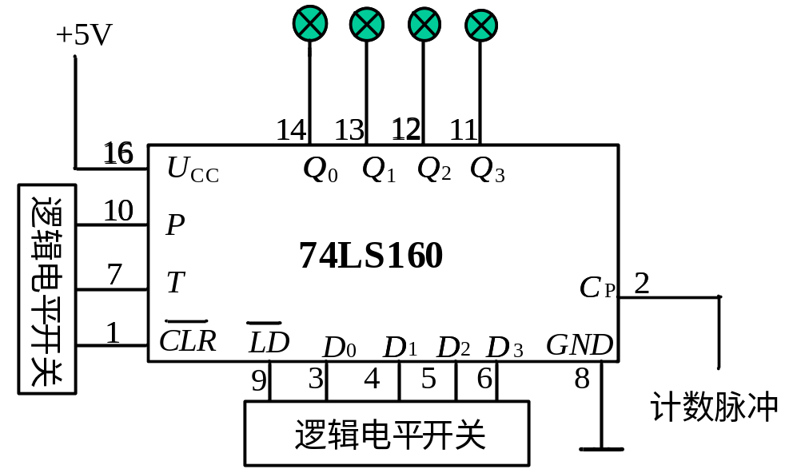
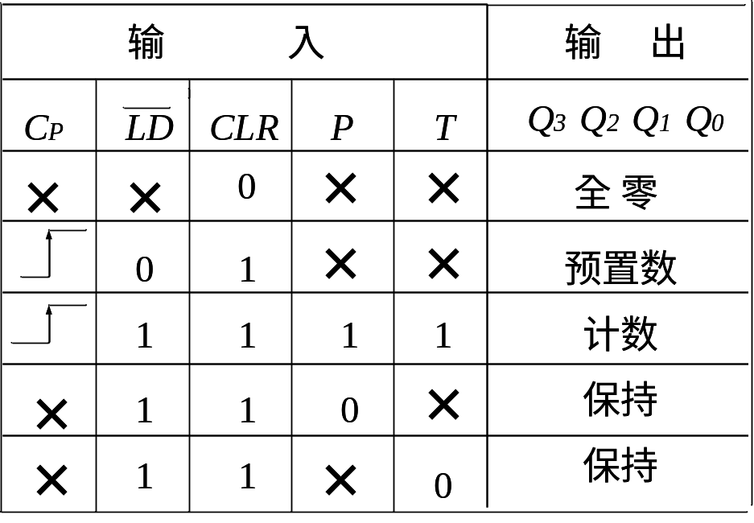
二、计数器
74LS160是一种可预置数十进制计数器，预置数端D0-D3用于在计数之前预置某一数码作为基数，在此基数上再累加所输入的脉冲数目。
74LS160引脚排列
74LS160功能表

Slide 3

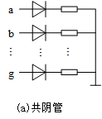
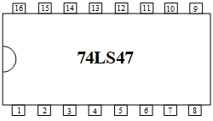
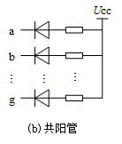
三、译码器、数码显示器
译码器用于把4位BCD码翻译成1位十进制数；一般与显示器配合使用。较常用的显示器是LED数码管，有共阴和共阳两种结构。74LS47译码器与共阳极数码管配套使用。
74LS47管脚排列
U_{CC} f g a b c d e
B C LT BI/RBO RBI D A GND
Q₁ Q₂ Q₃ Q₀

Slide 4
四、实验内容
1.74LS160计数器的功能测试（表4-23-1）；
“X”表示可以是“0”或“1”。

Slide 5
2.8421码二/十进制计数译码显示
输入 CP | 74LS47辅助输入端状态 |  |  | 74LS160BCD码输出端状态 |  |  |  | 字型 显示
 |  |  |  | Q₃(L4) | Q₂(L3) | Q₁(L2) | Q₀(L1)
0 | 1 | × | 1
1 | 1 | × | 1
2 | 1 | × | 1
3 | 1 | × | 1
4 | 1 | × | 1
5 | 1 | × | 1
6 | 1 | × | 1
7 | 1 | × | 1
8 | 1 | × | 1
9 | 1 | × | 1
试灯 | 0 | × | 1 | × | × | × | × | ×
灭零 | 1 | 0 | 悬空 | 0 | 0 | 0 | 0 | 0
熄灭 | × | × | 0 | × | × | × | × | ×
LT
RBI
RI/RBO

Slide 6
3.*74LS47译码器辅助输入端功能测试

Slide 7
4.设计由74LS160计数器构成N进制（ N <10）计数器并译码显示。
在十进制基础上，利用“与非”门把输出BCD码反馈到清零端CLR或置数端LD，分别设计一个五进制计数器，显示0，1，2，3，4五位数码。——示图为置数法显示1,2,3,4,5五进制数码。
+5V
14
13
12
11
9
16
U_{CC} Q₀ Q₁ Q₂ Q₃ LD
10
P
74LS160
2
7
C_{P}
T
1
CLR D₀ D₁ D₂ D₃ GND
CLK
3
4
5
6
8
“1”
“0”
“0”
“0”

Slide 8
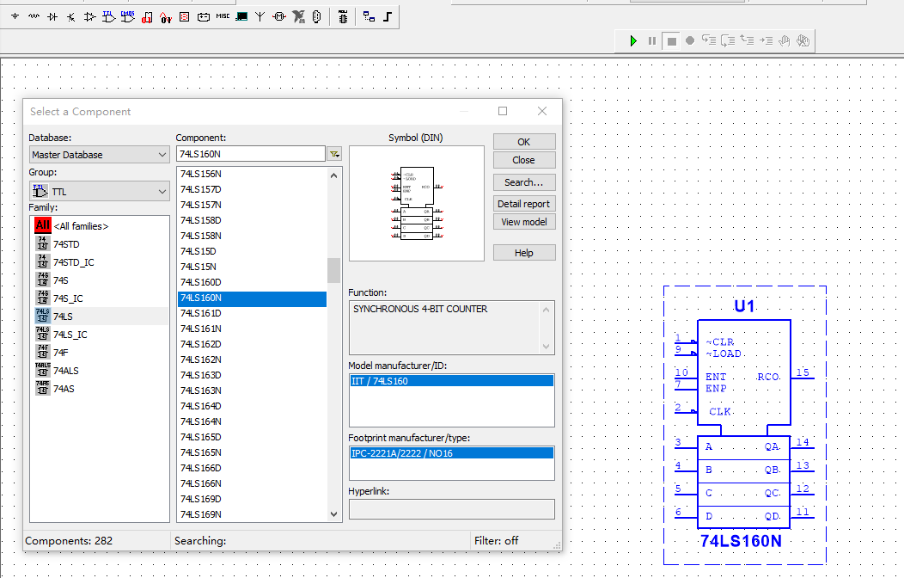
获取计数器74LS160
74LS160有16引脚，在仿真电路中第8脚（接地）和第16脚（接电源）没有引出，默认接地和电源。

Slide 9
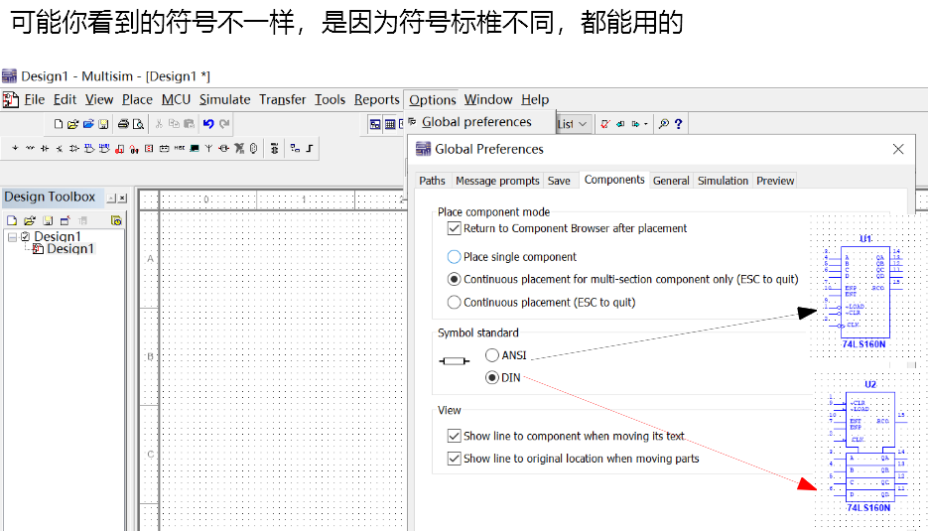

Slide 10
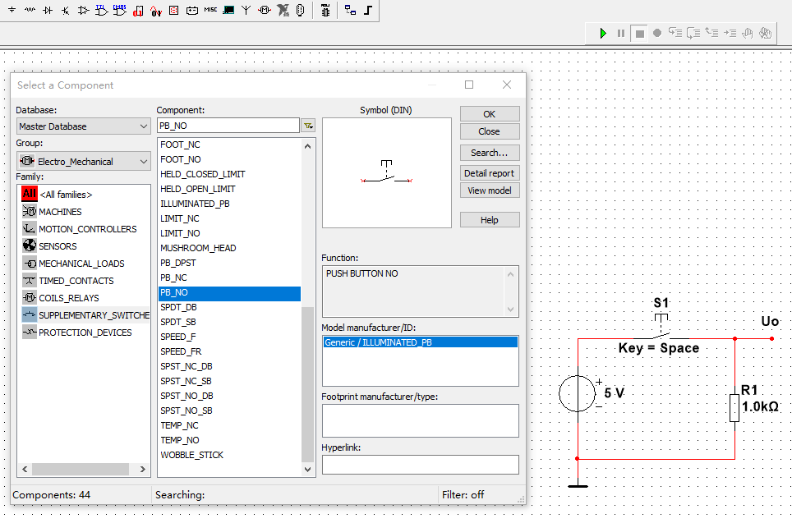
搭建单次脉冲按钮
常开按钮：点击按钮时，Uo从“0”跳变为“1”输出脉冲上升沿，然后又回到“0”。输出下降沿。

Slide 11
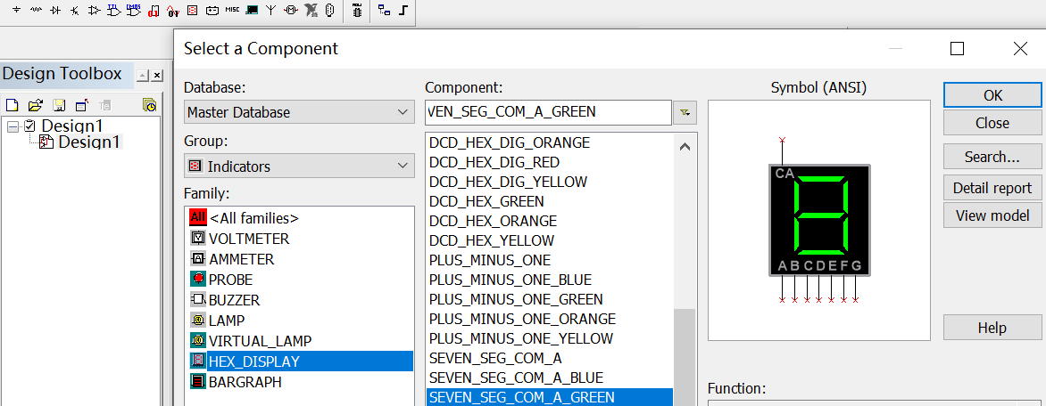
搭建七段数码管

Slide 12
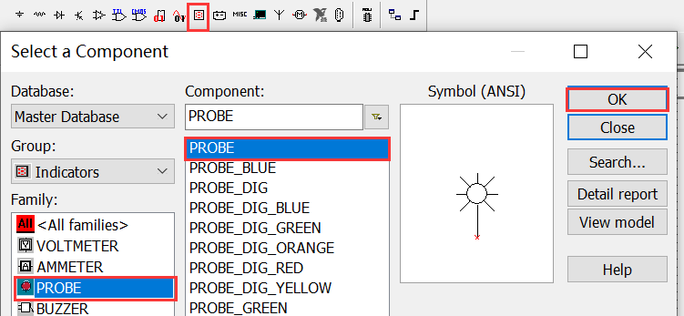
搭建指示灯

Slide 13
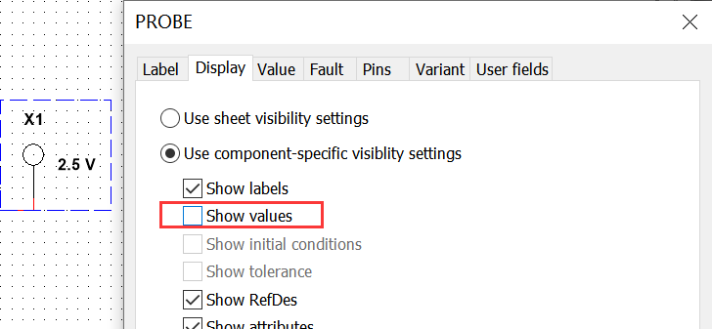
不显示值（2.5V），节省空间

Slide 14
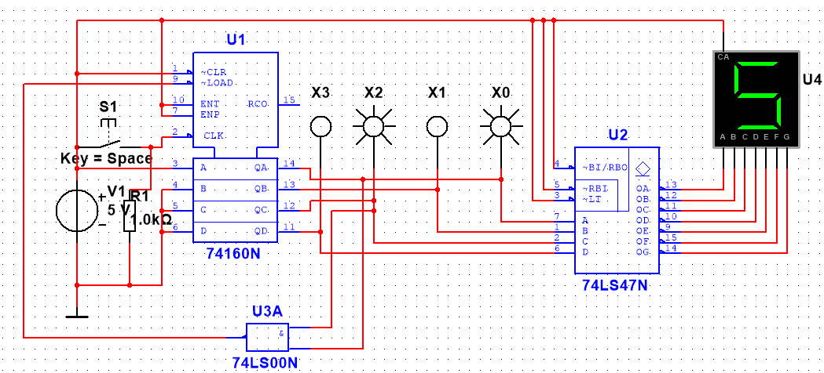
五进制计数译码显示仿真电路

